Slide 1



PROJET
« APPUI AU PLAN NATIONAL DE TRANSITION ENERGETIQUE DES COMMUNES EN TUNISIE,
INTRODUCTION DU LABEL ACTE/MEA »
Guide de l’éco-construction pour les collectivités locales Tunisiennes
Annexes

Slide 2
Guide de l’éco-construction pour les collectivités locales Tunisiennes
Annexe n°1
Partie I-4- Cadre réglementaire et incitatif pour la maitrise de l'énergie
(Règlementation thermique, audits énergétiques, Label ECOBAT et incitations FTE)

Slide 3
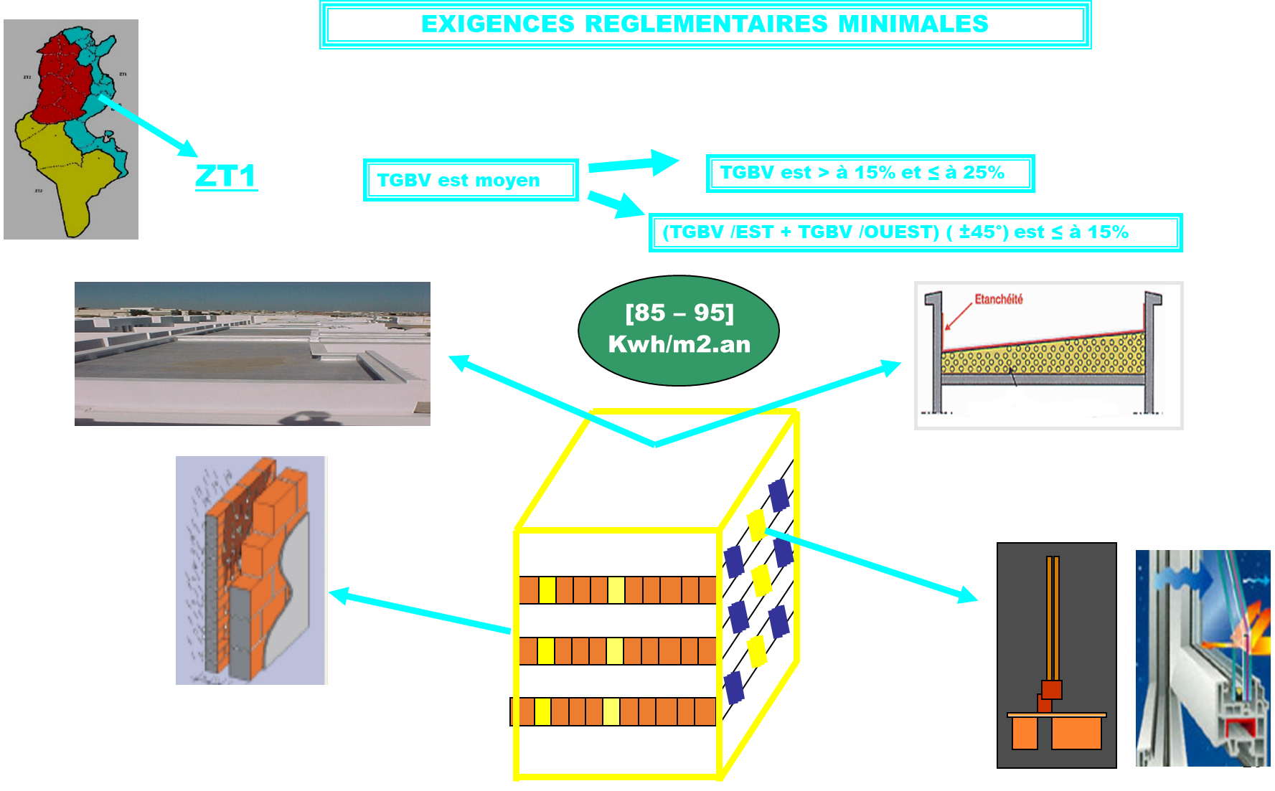
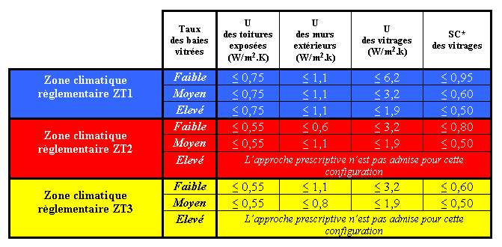
Guide éco-construction pour les collectivités locales
I-4. Cadre réglementaire et incitatif de la M.E.
La réglementation thermique des bâtiments neufs
Elle s’applique pour les bâtiments à usage de bureaux dont la surface couverte est inférieure à 1 500 m2 et un taux des baies de vitrées :
Elle s’applique pour les bâtiments à usage de bureaux si le taux des baies vitrées est inférieur à :
35% et sa distribution sur les façades EST/OUEST < 25% (Public) +/- 45°.
45% et sa distribution sur les façades EST/OUEST < 35% (Privé) +/- 45°.
APPROCHE - PRESCRIPTIVE
Elle s’applique pour les bâtiments à usage résidentiel collectif composés d’un RDC et 3 étages.
Bâtiments publics
Elle s’applique pour les bâtiments à usage résidentiel collectif si le taux des baies vitrées est inférieur à :
45% et sa distribution sur les façades EST/OUEST < 35% (Privé) +/- 45°.

Slide 4
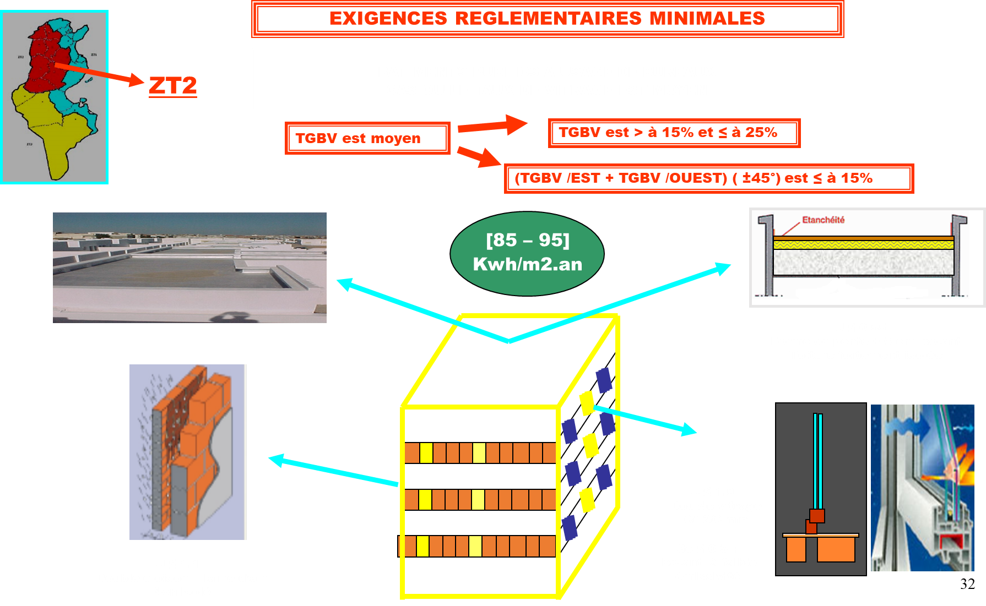
Guide éco-construction pour les collectivités locales
I-4. Cadre réglementaire et incitatif de la M.E.
La réglementation thermique des bâtiments neufs
APPROCHE - PRESCRIPTIVE
Bâtiments publics

Slide 5
Guide éco-construction pour les collectivités locales
I-4. Cadre réglementaire et incitatif de la M.E.
La réglementation thermique des bâtiments neufs
Elle s’applique pour les bâtiments à usage de bureaux dont la surface couverte est supérieure à 1 500 m2 et un taux des baies de vitrées :
Elle s’applique pour les bâtiments à usage de bureaux si le taux des baies vitrées est supérieur à :
35% et sa distribution sur les façades EST/OUEST > 25% (Public) +/- 45°.
45% et sa distribution sur les façades EST/OUEST > 35% (Privé) +/- 45°.
APPROCHE - PERFORMANCIELLE
Elle s’applique pour les bâtiments à usage résidentiel collectif composés d’un RDC et plus que 4 étages.
Bâtiments publics
Elle s’applique pour les bâtiments à usage résidentiel collectif si le taux des baies vitrées est supérieur à :
45% et sa distribution sur les façades EST/OUEST > 35% (Privé) +/- 45°.

Slide 6

Guide éco-construction pour les collectivités locales
I-4. Cadre réglementaire et incitatif de la M.E.
La réglementation thermique des bâtiments neufs

Slide 7
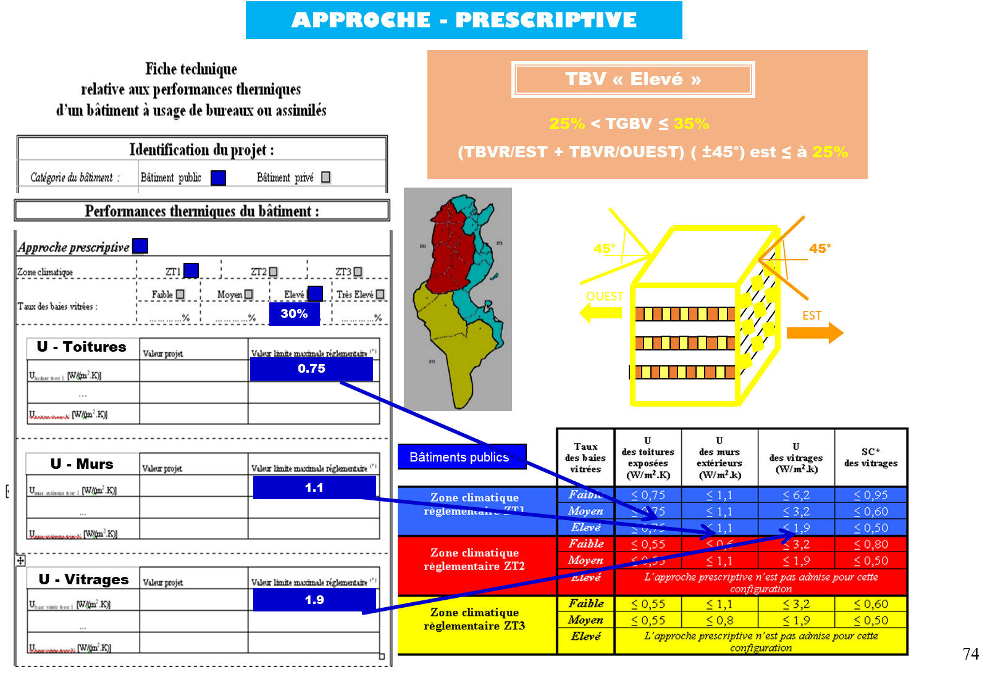
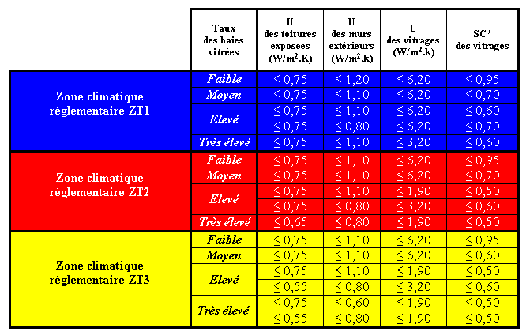
Guide éco-construction pour les collectivités locales
I-4. Cadre réglementaire et incitatif de la M.E.
La réglementation thermique des bâtiments neufs
Bâtiments publics
Bâtiments privés

Slide 8
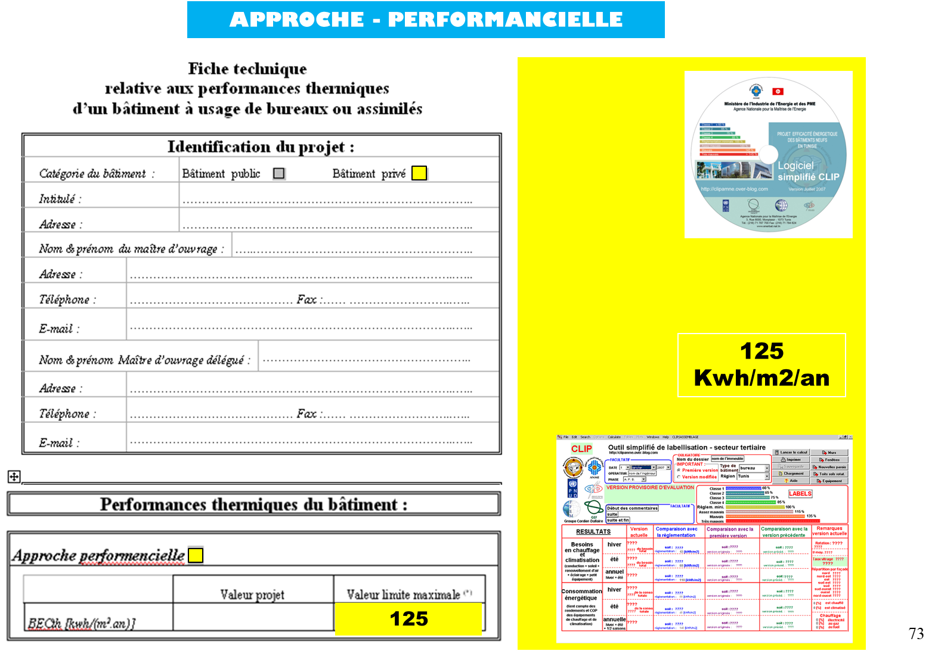
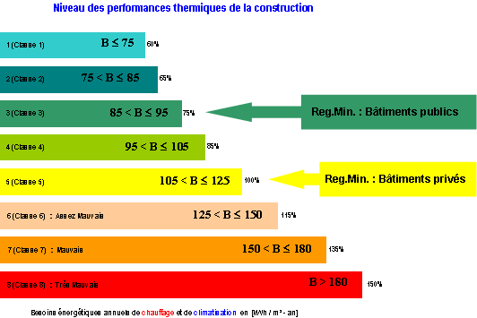
Guide éco-construction pour les collectivités locales
I-4. Cadre réglementaire et incitatif de la M.E.
La réglementation thermique des bâtiments neufs

Slide 9
Guide éco-construction pour les collectivités locales
I-4. Cadre réglementaire et incitatif de la M.E.
Le label de performance énergétique ECOBAT
REFERENCIEL DE NOTATION DU LABEL ECO-BAT PAR TYPE DE BATIMENT
Types de bâtiments | Cibles |  |  | Total
 | Enveloppe | Equipements techniques | Gestion des ressources
Résidentiel collectifs | 60 | 46 | 8 | 114
Tertiaire Bureaux | 60 | 58 | 8 | 126
Tertiaire Santé | 60 | 66 | 16 | 142
Tertiaire Hôtellerie | 60 | 68 | 14 | 142

Slide 10
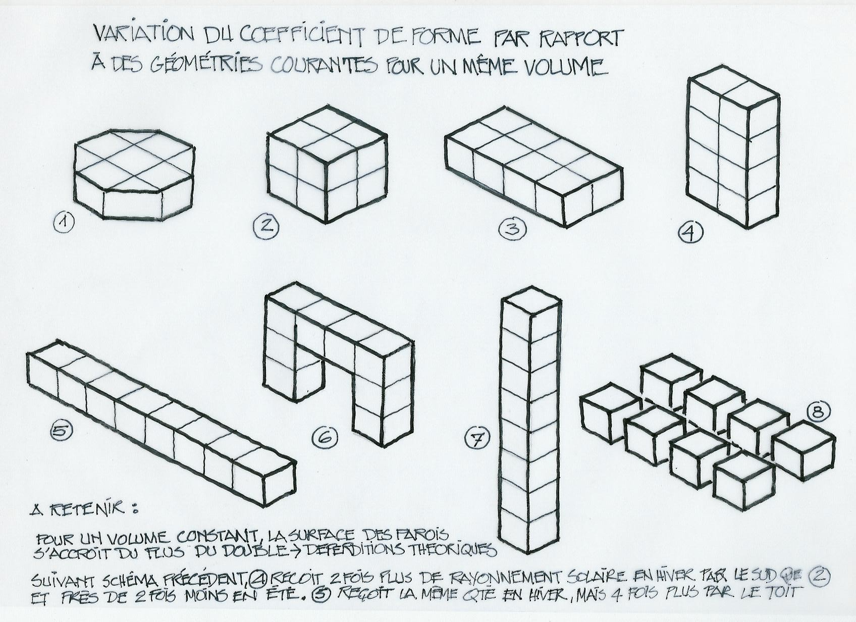


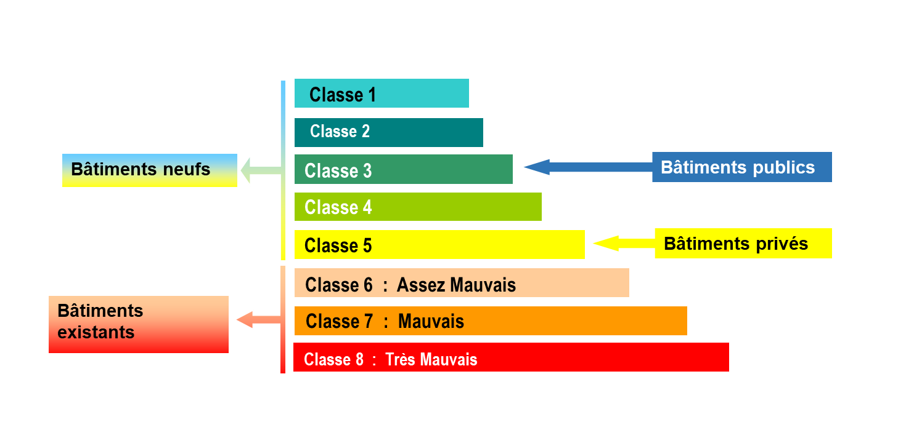
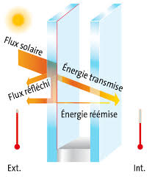
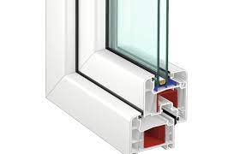
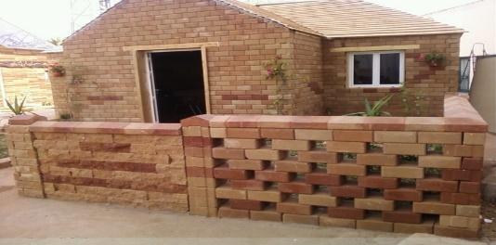
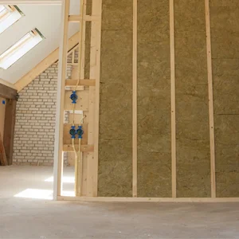
Guide éco-construction pour les collectivités locales
I-4. Cadre réglementaire et incitatif de la M.E.
Le label de performance énergétique ECOBAT : Cible 1 : Enveloppe du bâtiment
1- Eco-conception
- Besoins énergétiques de chauffage/refroidissement
Classe énergétique / BECTh en KWh/m2.an
2- Eco-construction
- Compacité du bâtiment.
- Taux global des baies vitrées.
- Taux relatif des baies vitrées / à l’EST et l’OUEST +/- 45°.
- Utilisation des matériaux locaux.
- Energie spécifique de production des matériaux utilisés.
- Conductivité thermiques des matériaux utilisés.
- Inertie thermique des matériaux utilisés
Ingénieur
Architecte
3- Accompagnement technique par un professionnel
- Assistance et suivi du projet.

Slide 11
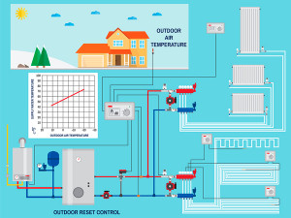
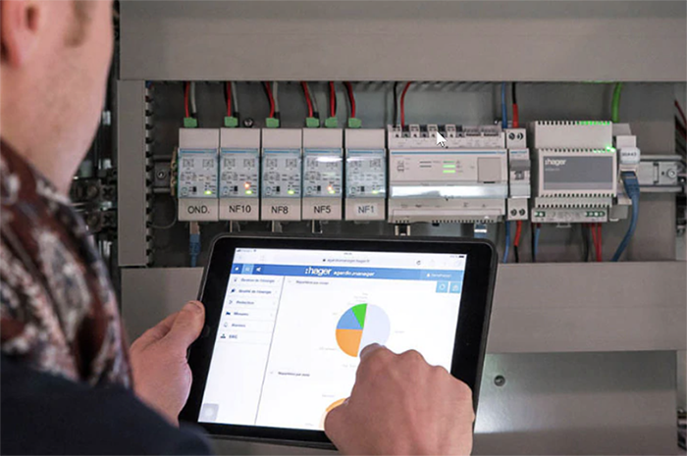

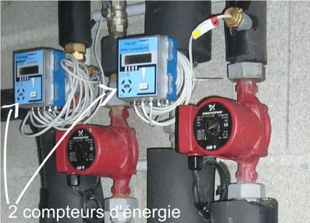
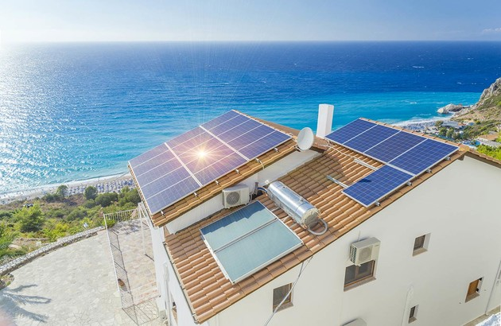
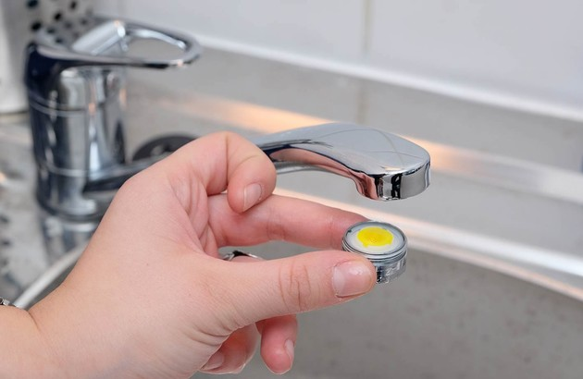
Guide éco-construction pour les collectivités locales
I-4. Cadre réglementaire et incitatif de la M.E.
Le label de performance énergétique ECOBAT : Cible 2 : Equipements Techniques du Bâtiment
1- Chauffage des ambiances
-Typologie du système de chauffage.
- Performance énergétique des équipements de l’installation.
- Régulation de l’installation.
5- Eclairage des espaces
-Efficacité lumineuse des lampes.
-Rendement optique des luminaires.
-Types de gestion du système d’éclairage.
2- Refroidissement des ambiances
-Typologie du système de refroidissement.
-Performance énergétique des équipements de l’installation.
-Régulation de l’installation.
6- Gestion et comptage de l’énergie
-Type de gestion des installations techniques du bâtiment.
-Equipements de comptage / mesures.
7- Intégration des ER et/ou procédés innovants
-Taux de couverture des besoins par des ER
-Taux de couverture des besoins par des techniques innovantes.
3- Production d’ECS
-Taux de couverture solaire des besoins en ECS.
-Typologie de l’installation solaire.
8- Economie d’eau
-Taux d’équipement en appareils économes en eau.
-Types des systèmes utilisés.
4- Ventilation des espaces
-Taux de renouvellement d’air.
-Typologie du système de ventilation.

Slide 12
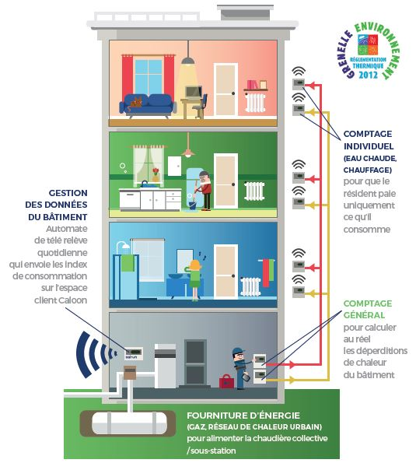
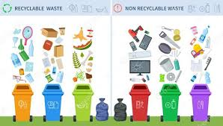
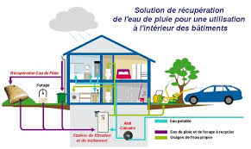
Guide éco-construction pour les collectivités locales
I-4. Cadre réglementaire et incitatif de la M.E.
Le label de performance énergétique ECOBAT : Cible 3 : Gestion des ressources
1- Comptabilité et cadastre d’énergie et d’eau
-Plan de comptabilité énergie/eau.
- Indicateurs de suivi énergie/eau.
- Tableau de bord énergie/eau.
3- Sensibilisation énergie, eau déchets
-Stratégie de sensibilisation.
- Moyens.
2- Gestion des eaux et des déchets
-Traitement et gestion des eaux.
- Tri et gestion des déchets.
4- Gestion par locataires ou tierce partie du bâtiment
-Conditions contractuelles à respecter pour l’exploitation du bâtiment, liées à l’énergie, l’eau et les déchets.

Slide 13
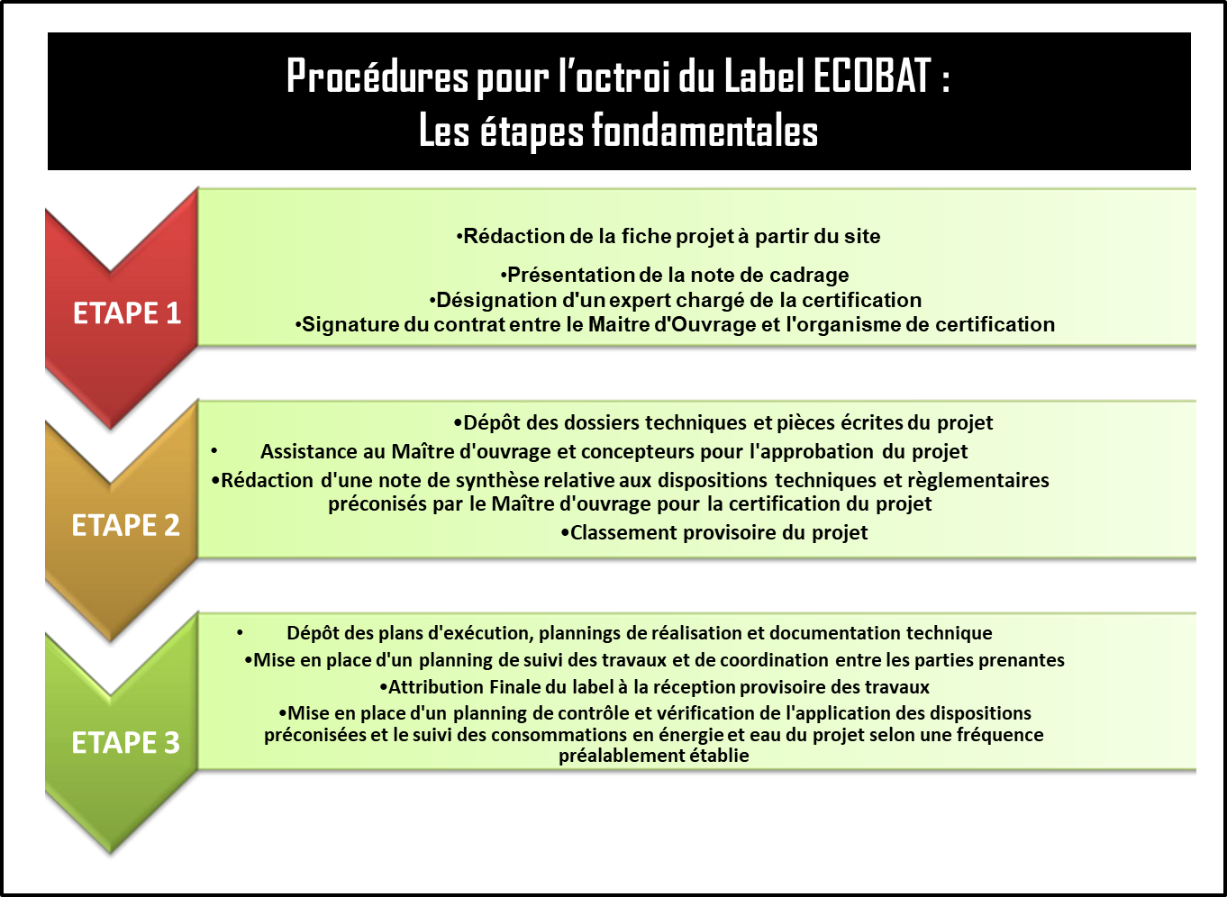
Guide éco-construction pour les collectivités locales
I-4. Cadre réglementaire et incitatif de la M.E.
Le label de performance énergétique ECOBAT : Procédure pour l’octroi du label ECOBAT

Slide 14
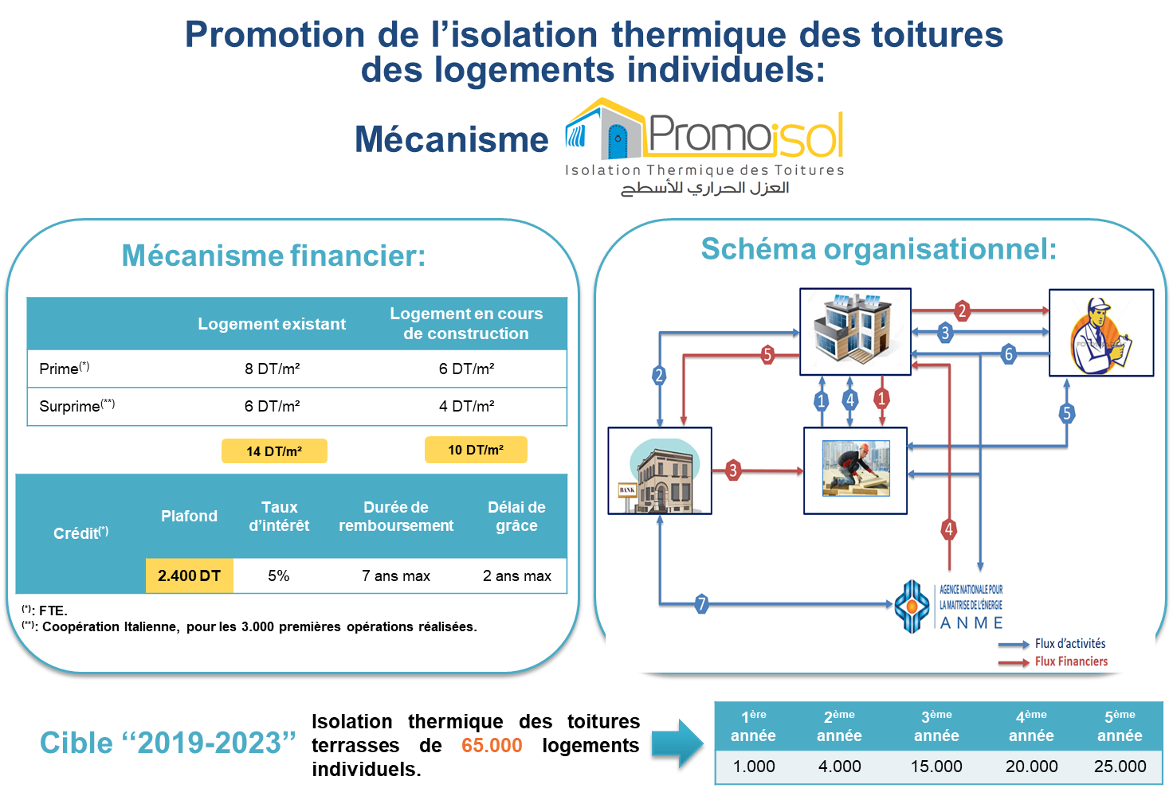
Guide éco-construction pour les collectivités locales
I-4. Cadre réglementaire et incitatif de la M.E.
Promotion de l’isolation thermique des terrasses des bâtiments PROMO-ISOL

Slide 15
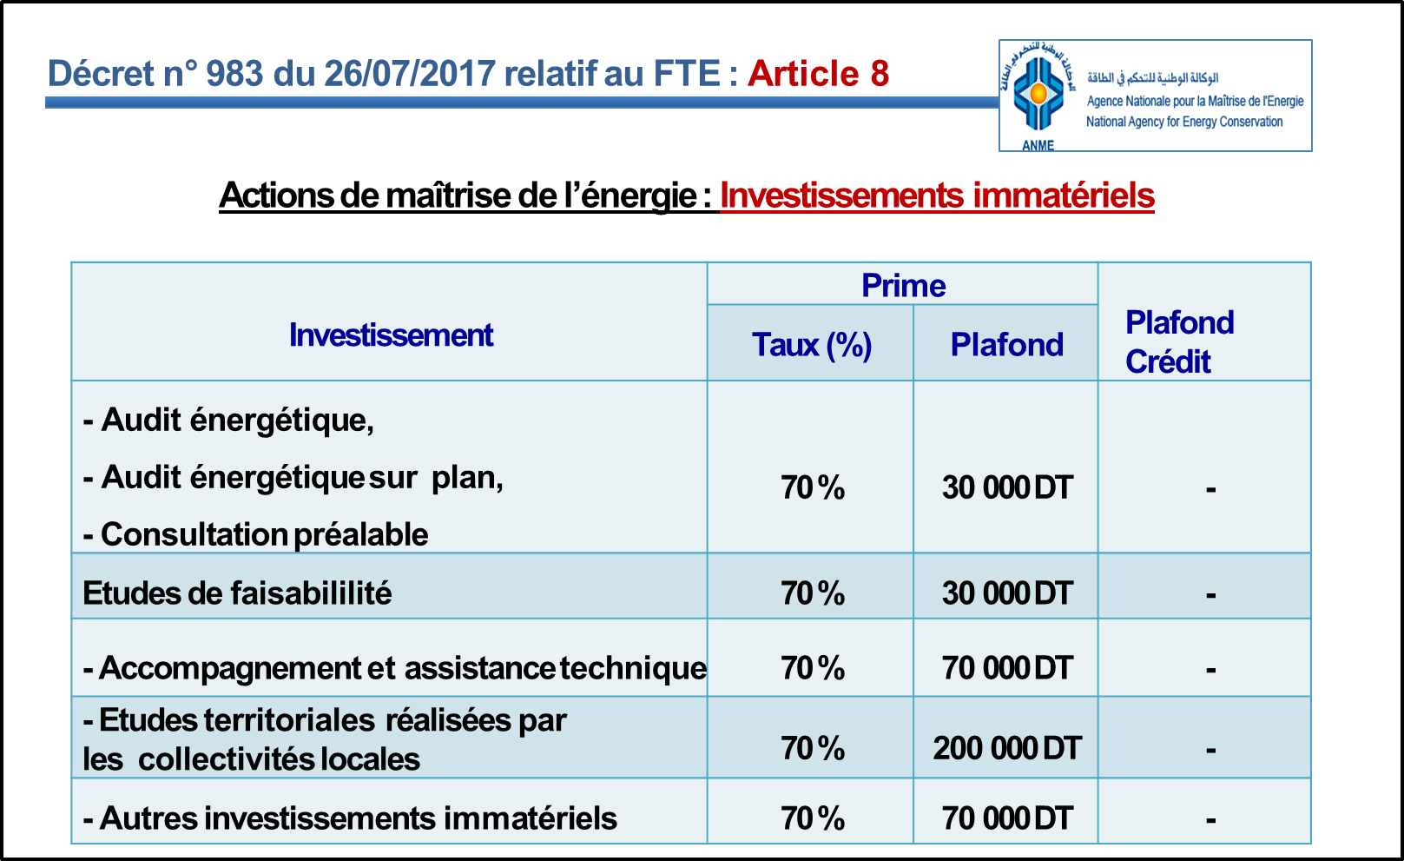
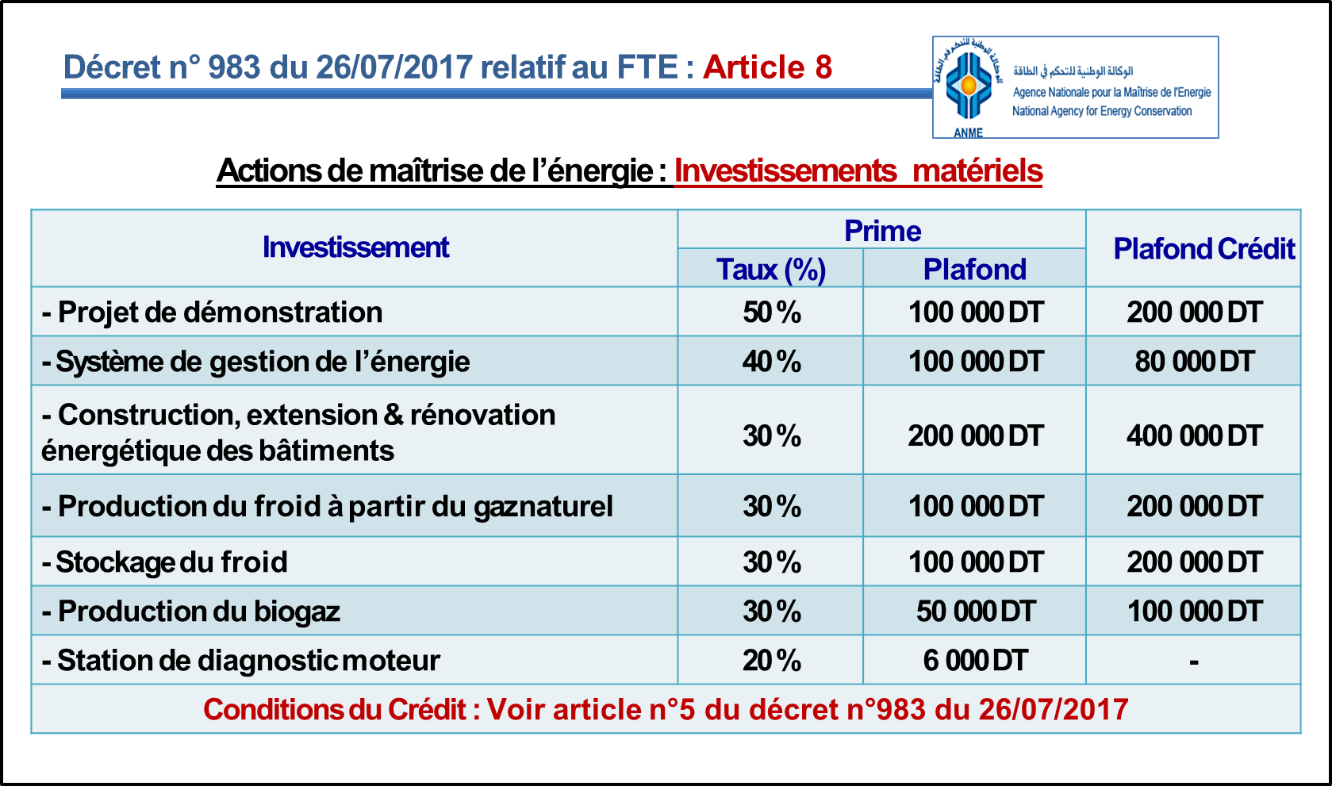
Guide éco-construction pour les collectivités locales
I-4. Cadre réglementaire et incitatif de la M.E.
Fonds de Transition Energétique F.T.E

Slide 16
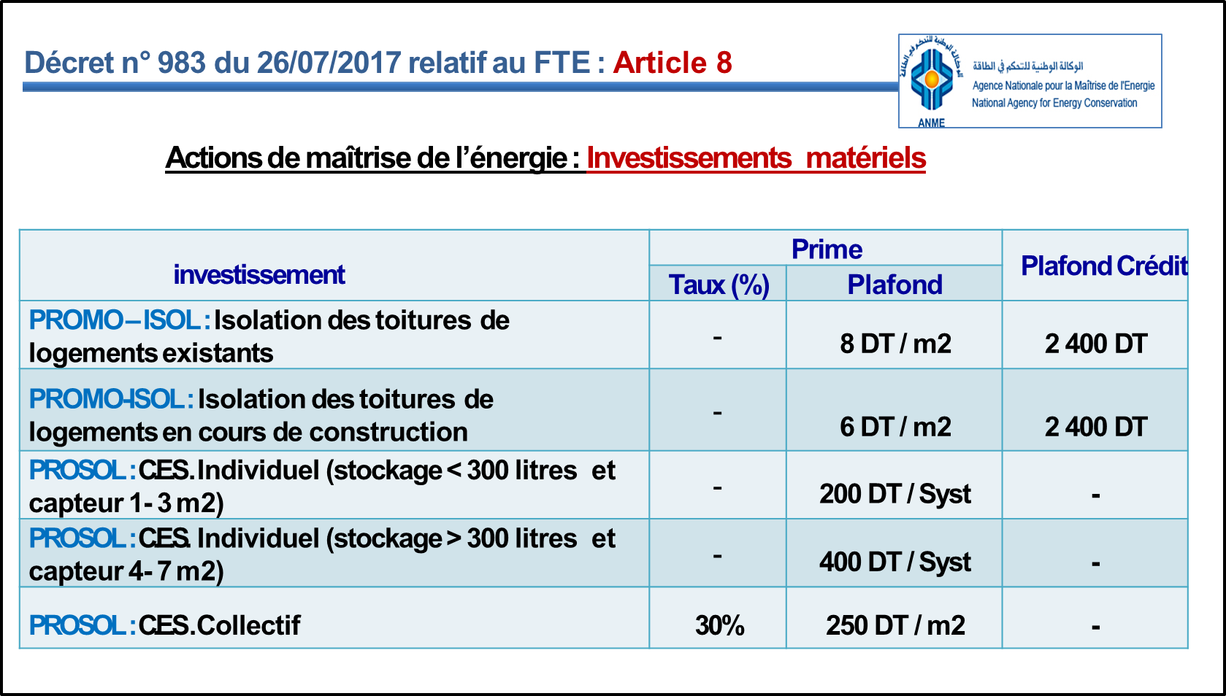
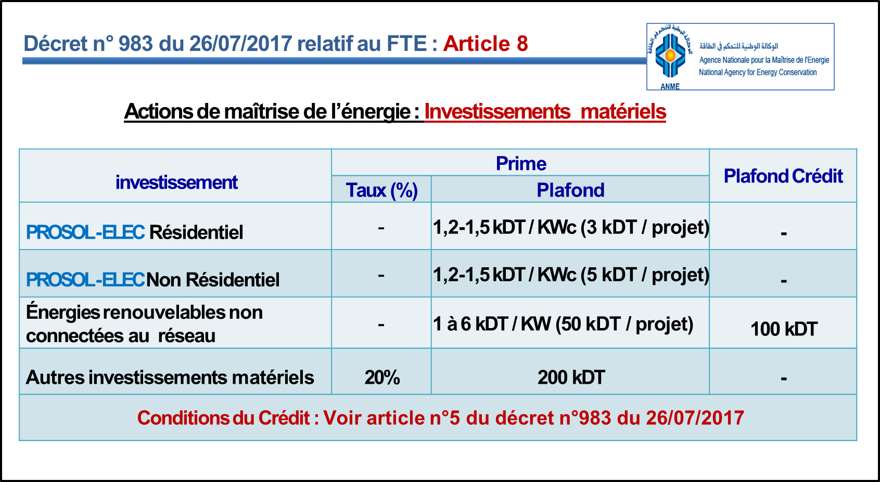
Guide éco-construction pour les collectivités locales
I-4. Cadre réglementaire et incitatif de la M.E.
Fonds de Transition Energétique F.T.E

Slide 17
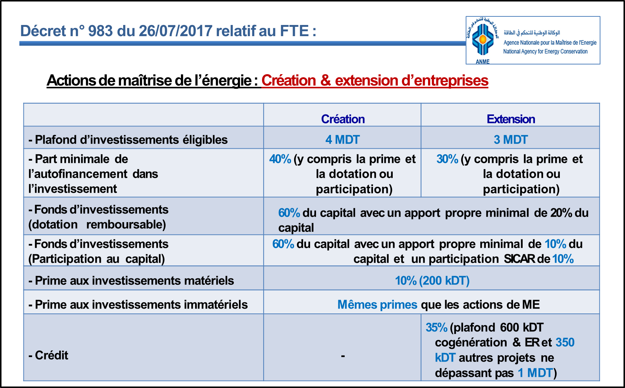
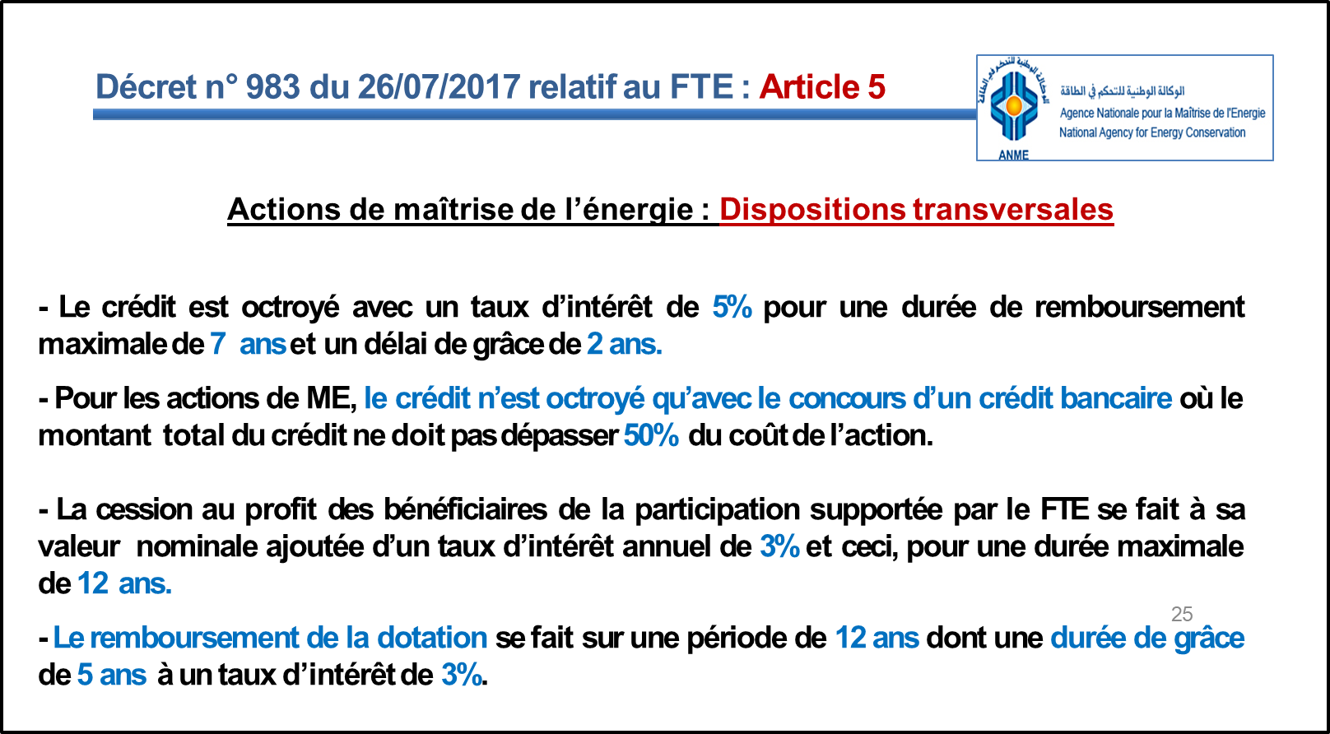
Guide éco-construction pour les collectivités locales
I-4. Cadre réglementaire et incitatif de la M.E.
Fonds de Transition Energétique F.T.E

Slide 18
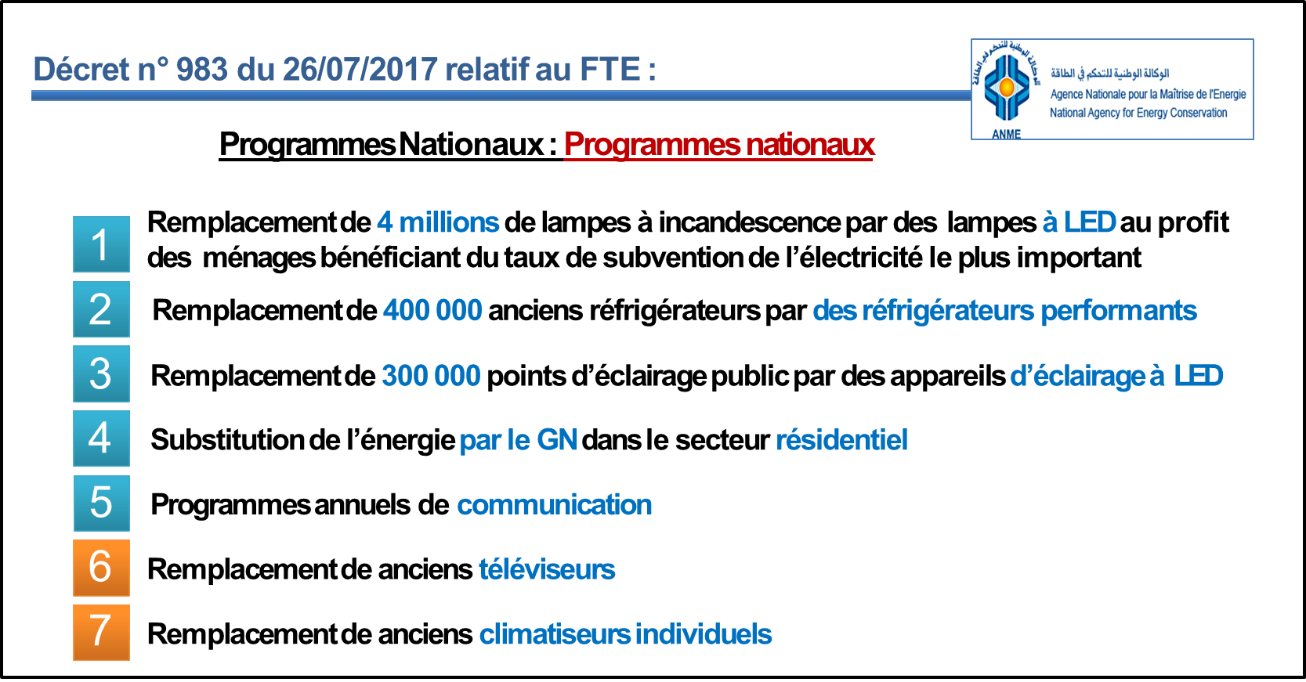
Guide éco-construction pour les collectivités locales
I-4. Cadre réglementaire et incitatif de la M.E.
Fonds de Transition Energétique F.T.E

Slide 19
Guide de l’éco-construction pour les collectivités locales Tunisiennes
Annexe n°2
Partie I-3- Programme ACTE

Slide 20



Guide éco-construction pour les collectivités locales
I-3. Le programme National ACTE
La mise en place d’une politique de transition énergétique:
3 objectifs ont été fixés à l’horizon de 2030
1
30% Renouvelables dans le mix energétique
2
30% demande d’énergie primaire
3
41% l’intensité carbone par rapport au scénario tendanciel de 2010.

Slide 21
Guide éco-construction pour les collectivités locales
I-3. Le programme National ACTE
Etat des lieux des communes Tunisiennes
Quel rôle pour les collectivités locales?
Régulateur
Prescripteur
Planification et aménagement (urbanisme, mobilité, etc…)
Partenaire
facilitateur
Projets sectoriels (PPP, concession, CPE, etc…)
Consommateur
Investisseur
Consommatrice d’énergie « modèle ».
promotion des initiatives privées
Fournisseur de services publics de qualité
Consommatrice d’équipement « vert »
Investisseurs (Bâtiments, EP, etc…)

Slide 22
Guide éco-construction pour les collectivités locales
I-3. Le programme National ACTE
Les objectifs du projet «Appui au plan national de transition énergétique des communes en Tunisie, introduction du label ACTE/MEA»
Accompagner les municipalités tunisiennes à améliorer leur contribution à l’atteinte des objectifs énergétiques nationaux en matière de transition énergétique à travers la mise en œuvre de leurs stratégies énergétiques locales à l’échelle de leurs territoires.
Résultat 1
Les 350 communes de la Tunisie sont capables de mener une comptabilité énergétique de leurs consommations en eau, en électricité et en carburant et ce à travers la réalisation d’audit énergétique du patrimoine pour toutes les communes Tunisiennes.
Résultat 3
10 communes pilotes sélectionnées débutent la réalisation de leurs actions prioritaires pour la transition énergétique.
Résultat 4
Introduction du label ACTE/MEA (déclinaison du label européen eea©) et sont capables et motivées de mettre en œuvre les actions et de partager leurs expériences avec leurs homologues en Tunisie et dans la région MENA.
Résultat 2
Disposer d’une structure compétente, efficace et motivé au niveau des communes
- Accompagner les communes techniquement et financièrement pour la mise en œuvre de leurs stratégies locales.

Slide 23
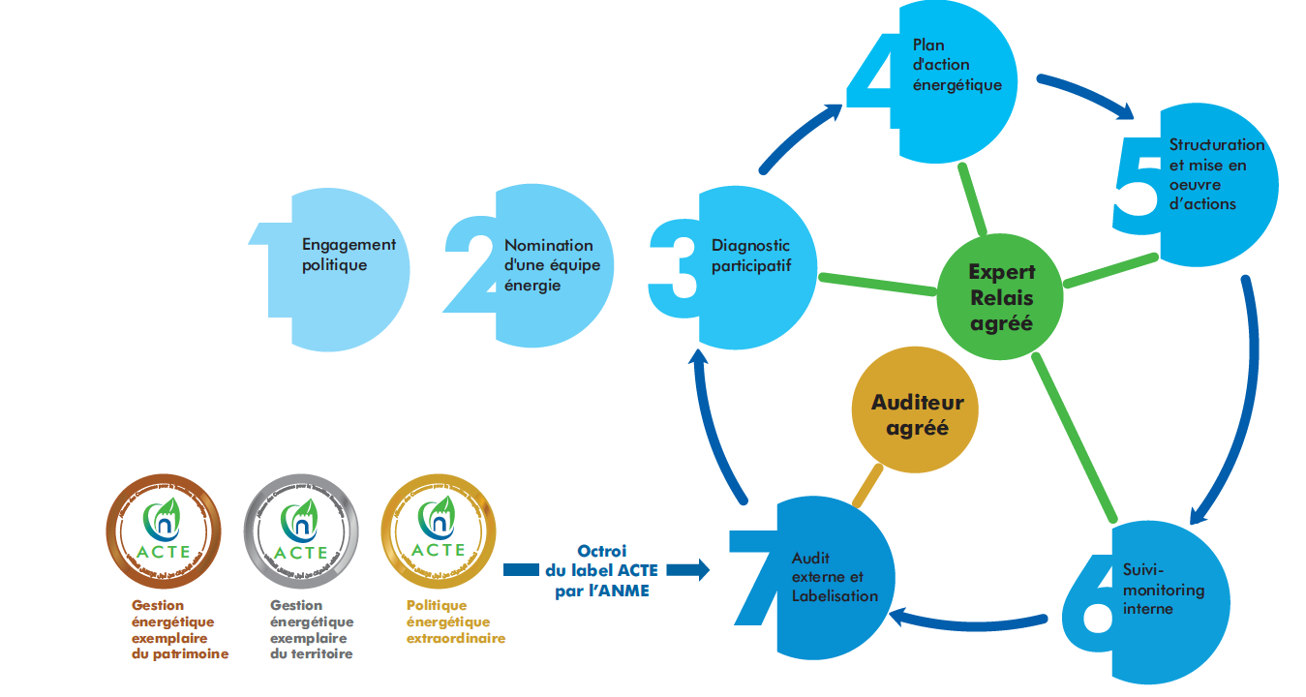
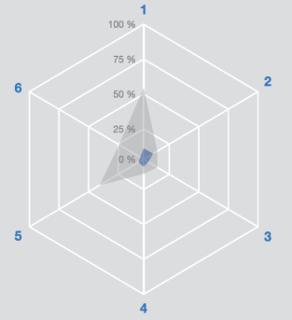



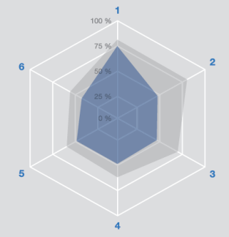
Guide éco-construction pour les collectivités locales
I-3. Le programme National ACTE
Le label EEA
Une nouvelle vision de gouvernance intégrée de la politique de transition énergétique au niveau local :
Diagnostic
Gestion énergétique exemplaire du patrimoine
Evaluation externe & certification

Slide 24


Guide éco-construction pour les collectivités locales
I-3. Le programme National ACTE
Activités phares du programme
Conception d’un mécanisme de financement des projets énergétiques communaux
Approche d’origination des projets
  Projets identifiés dans le cadre de PIC énergétique national
  Programme national éligible à toute les communes
Conditions
  Négociations avec les bailleurs de fonds pour des lignes de crédits concessionnels
  Forte appui au programme par une assistance technique
Schéma de financement
  Schéma de financement standard affiché
  Ressources:
    Ligne de crédit concessionnelle à l’Etat, rétrocédée aux communes via la CPSCL
    Dons de bailleurs de fonds pour l’assistance technique
    Budget de l’Etat (MALE plan quinquennal 2021-2025) + FTE

Slide 25
Guide de l’éco-construction pour les collectivités locales Tunisiennes
Annexe n°3
Partie : III-2- Centre technique et recherches Matériaux et retours d'expérience :

Slide 26
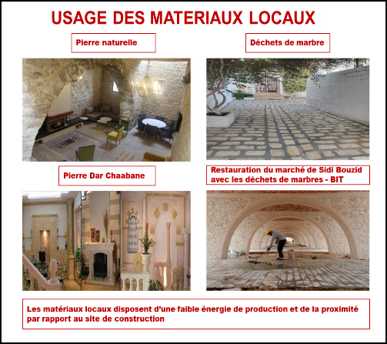
Guide éco-construction pour les collectivités locales
III-2. Centre technique - recherches Matériaux - retours d'expérience
Recherche de matériaux et retour d’expérience

Slide 27
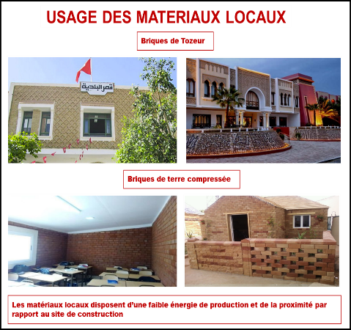
Guide éco-construction pour les collectivités locales
III-2. Centre technique - recherches Matériaux - retours d'expérience
Recherche de matériaux et retour d’expérience

Slide 28
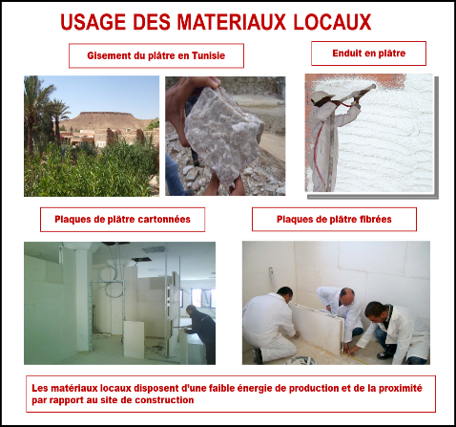
Guide éco-construction pour les collectivités locales
III-2. Centre technique - recherches Matériaux - retours d'expérience
Recherche de matériaux et retour d’expérience

Slide 29
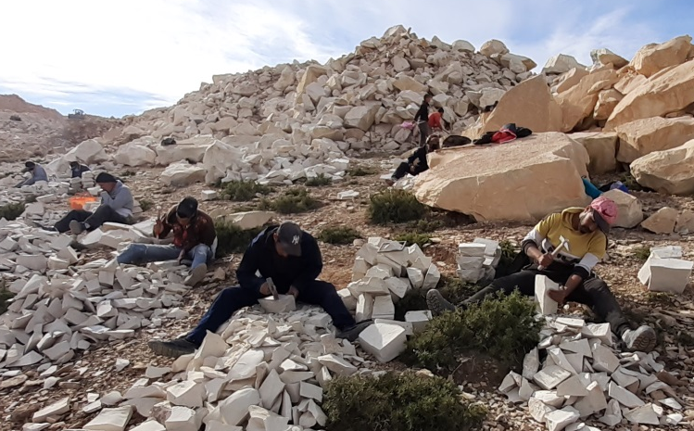
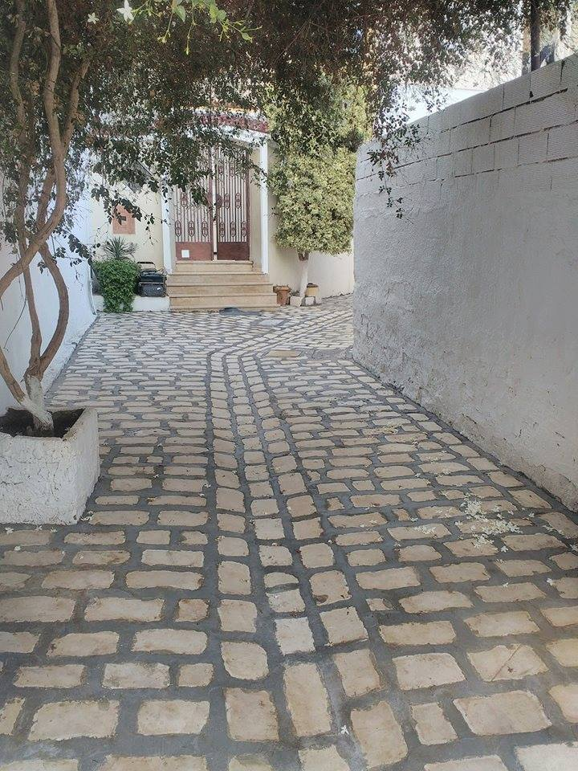
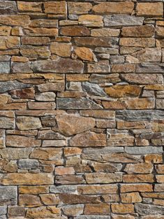
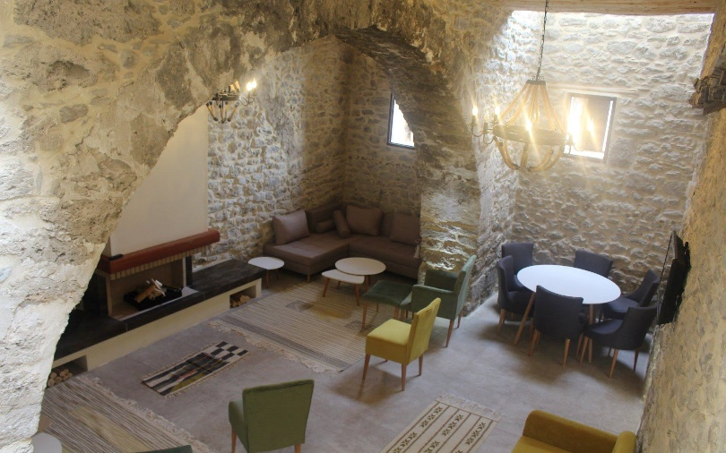
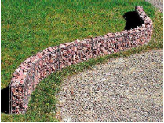
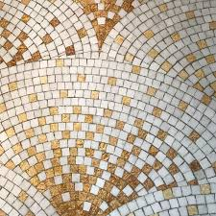
Guide éco-construction pour les collectivités locales
III-2. Centre technique - recherches Matériaux - retours d'expérience
Recherche de matériaux et retour d’expérience
Déchets de marbre dans les carrières
Confection de pavés de marbre
Construction murs en pierres naturelles
Logements en pierres naturelles
Murs en gabions et concassage
Confection de mosaïques

